Slide 1
Processing Kaleidoscope
프로젝트 완료 보고
프로젝트 계획
문제점
구현 화면
실행/Q&A
그래픽스 웹 응용설계
이병국 교수님
2010/06/16
멀티미디어공학과 4학년
20071592 박민선

Slide 2
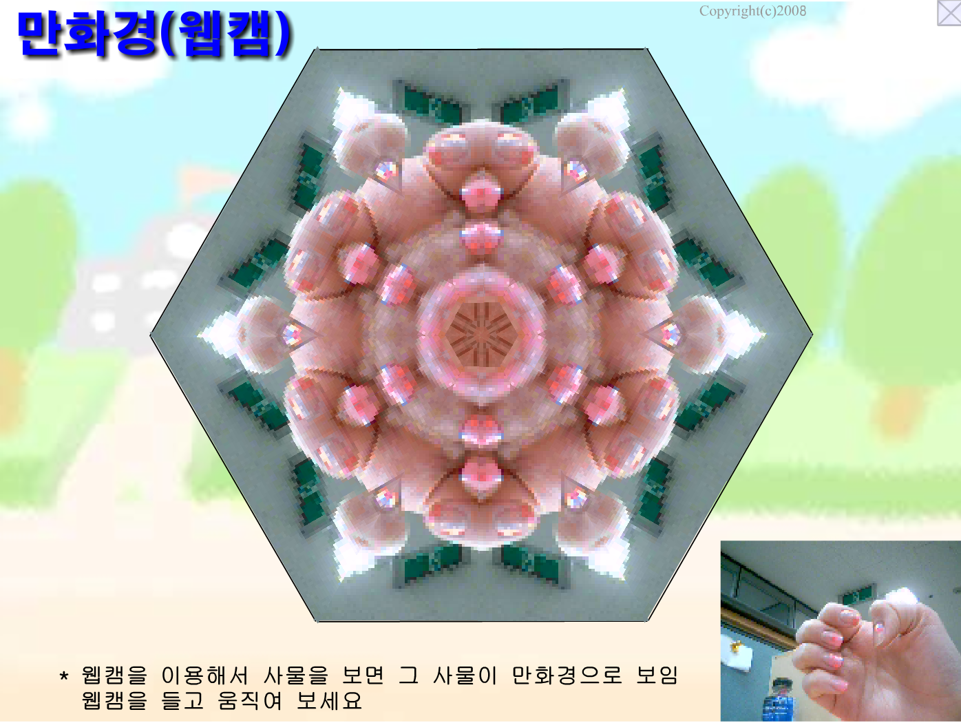
프로젝트 계획
구현화면
문제점
실행/Q&A
Motive
Flash kaleidoscope 작품
2/8

Slide 3
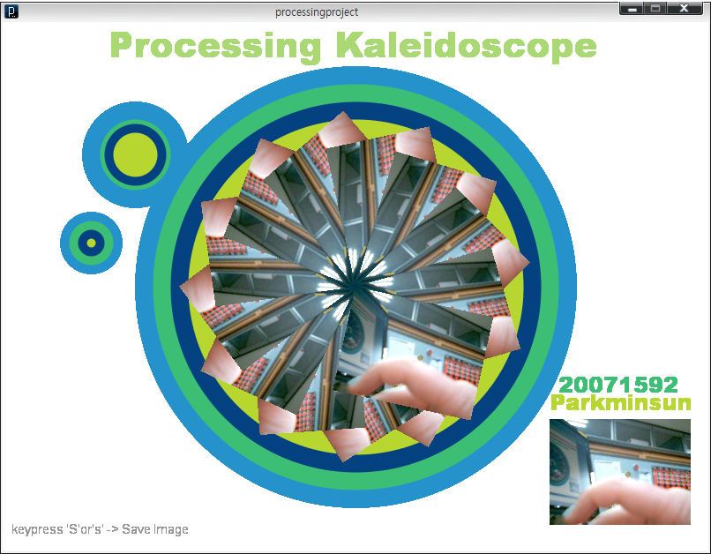
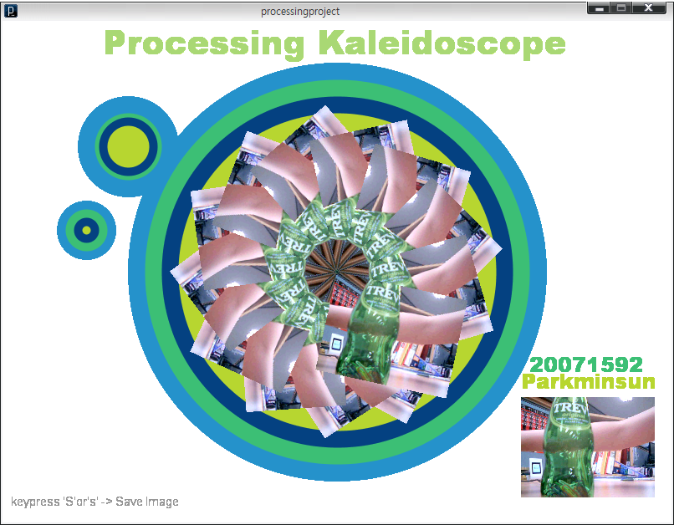
프로젝트 계획
구현화면
문제점
실행/Q&A
Processing Kaleidoscope
기능
- 캠을 이용해 만화경으로 영상 출력
6/8

Slide 4
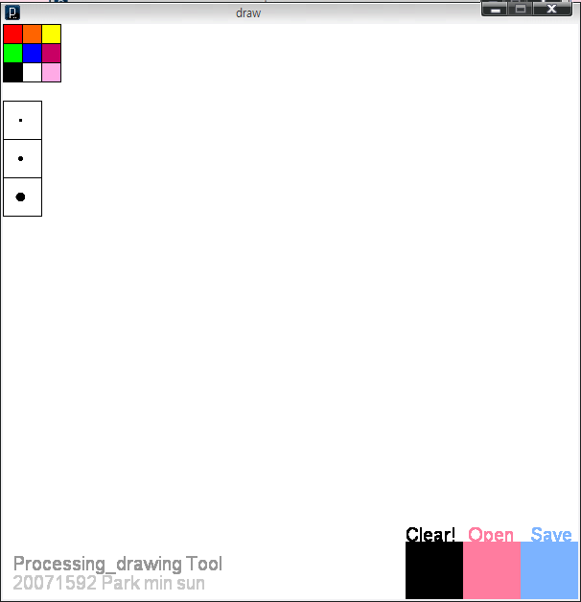
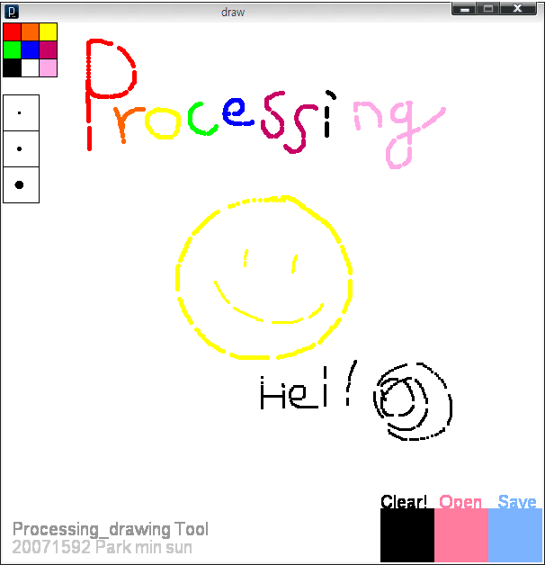
프로젝트 계획
구현화면
문제점
실행/Q&A
Processing drawing Tool
기능
- 펜 색상 팔레트
- 펜 두께
- 화면 초기화
- 사진 불러 오기
- 그림 저장 하기
6/8

Slide 5
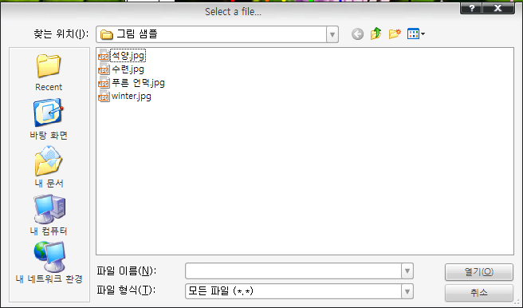
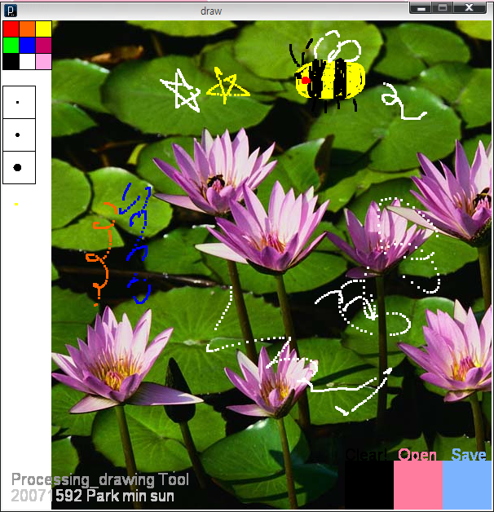
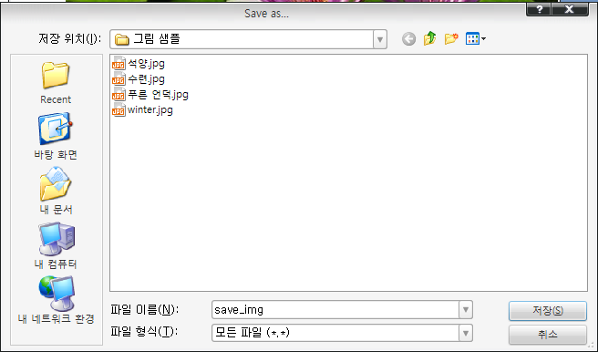
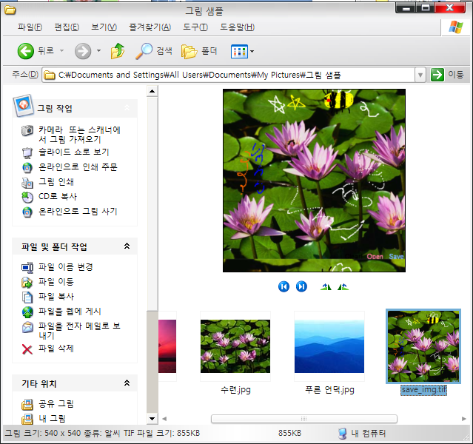
프로젝트 계획
구현화면
문제점
Q&A
▼ 수정한 그림 저장
▲ 사진 불러 오기
▲ 불러온 사진에 draw
▲ 저장된 파일 확인
dongseo Univ_ 20071592 parkminsun
6/8

Slide 6
프로젝트 계획
구현화면
문제점
실행/Q&A
문제점
Video를 삼각
형으로 뿌린 것이 아니라 rotate로 회전 시켰기 때문에 마지막 video가 튀어나옴.
7/8

Slide 7
프로젝트 계획
구현화면
문제점
실행/Q&A
실행 / Q & A
7/8

Slide 8
Thank you for listening to my presentation
한 학기 동안 수고 많으셨습니다 교수님 ^^

